Slide 1
REVISION
Feelings/emotions
My house
My family

Slide 2

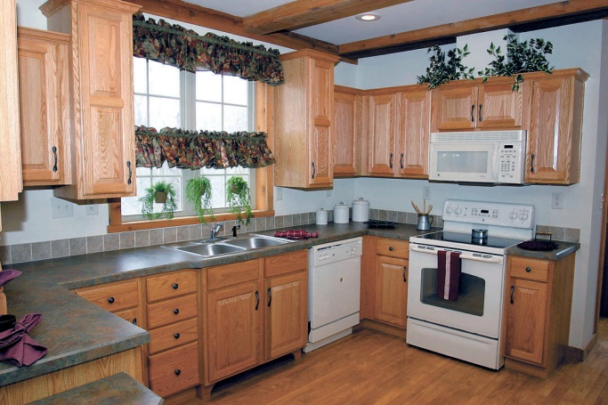
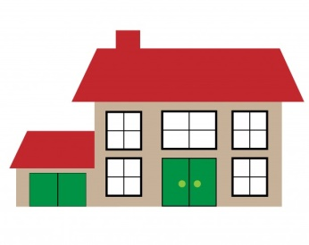
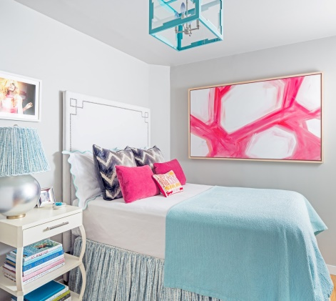
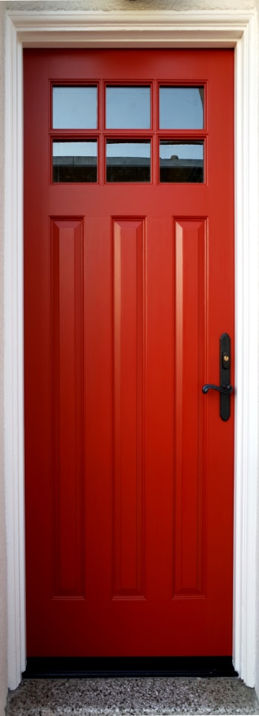
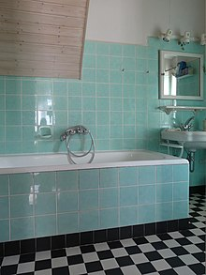
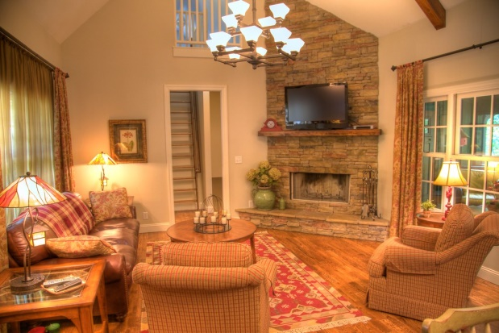
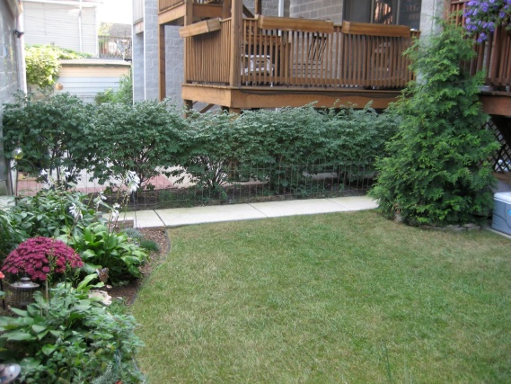
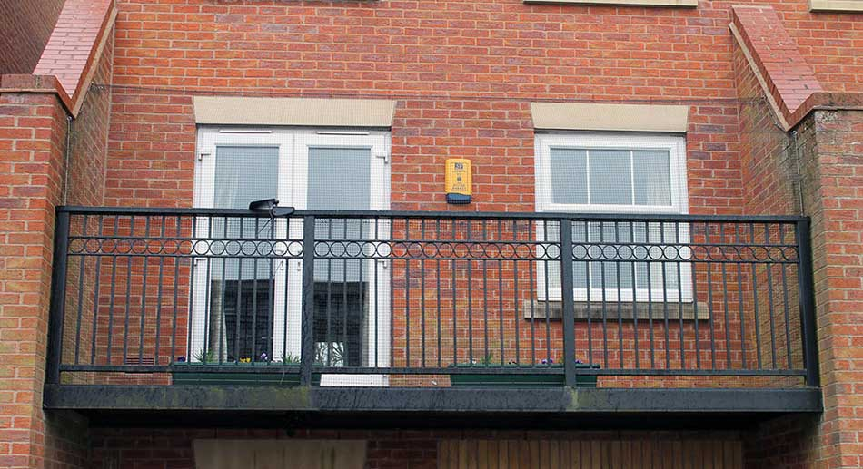
Хајде да се мало подсетимо неких речи и израза од раније. Именуј појмове на следећим сликама на енглеском:

Slide 3
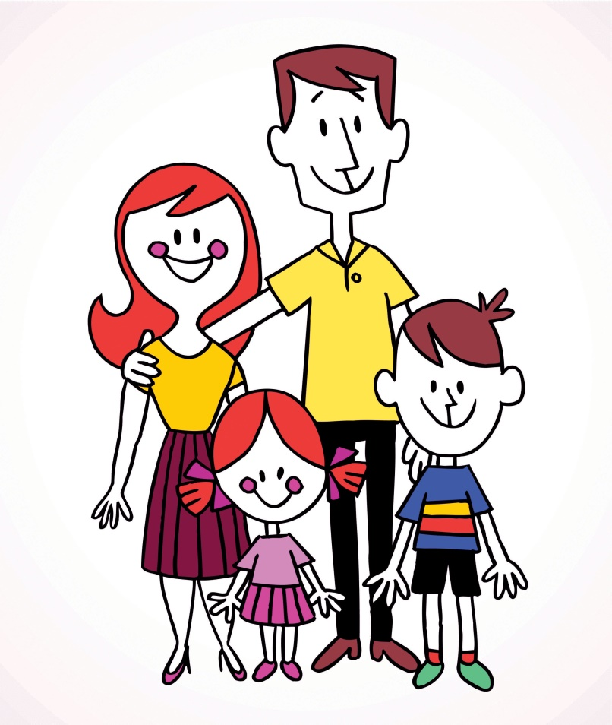
Браво! Сад кад смо се подсетили просторија у кући и око ње, хајде да се подсетимо како се кажу поједини чланови породице:
Браво!
Хајде сада да видимо, како ћемо на енглеском рећи:
Мама је у дворишту.
Тата је у спаваћој соби.
Мој брат је у купатилу.
Моја сестра је у кухињи.
Мама је на тераси/балкону.
Мој тата је у дневној соби.
На пример:
My sister is in the kitchen.

Slide 4
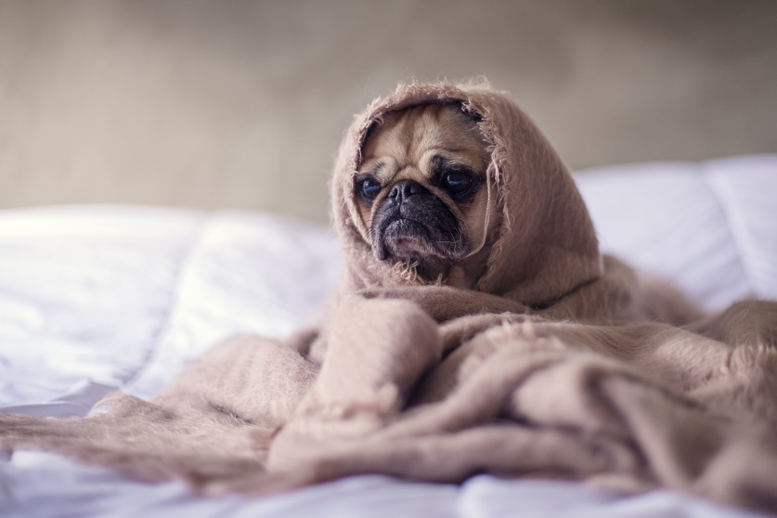
Испод се налазе неке реченице на енглеском. Замоли неког старијег да ти их прочита, а ти нам реци шта то значи на српском језику!
My brother is in the living room.
My father is in the garden.
My mother is in the kitchen.
My sister is on the balcony.
My dog is in my bedroom!

Slide 5
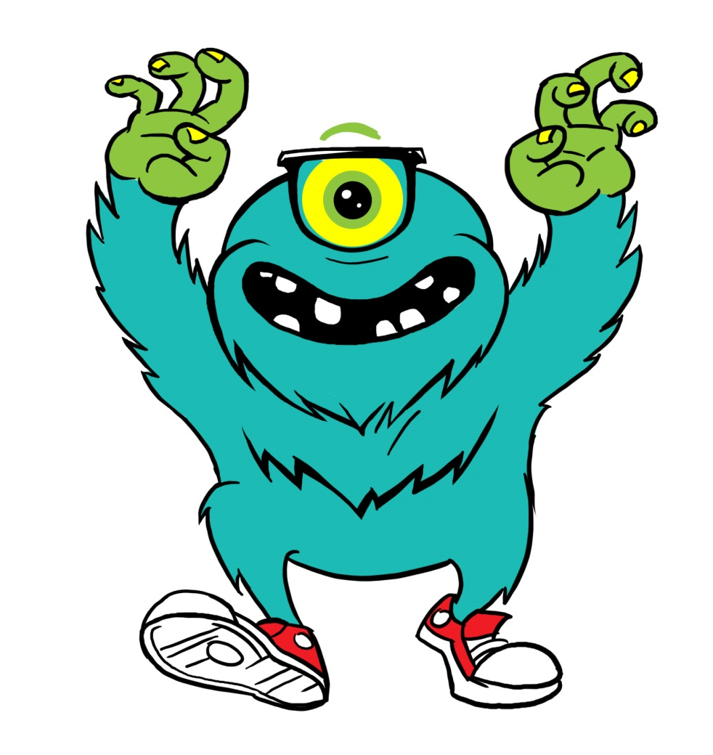
Шта је ово испод на слици? Опиши га!
Шта све можеш да кажеш о њему? Колико има ногу, руку, очију?
На пример:
This is a monster!
It is blue!
It has got two arms….

Slide 6
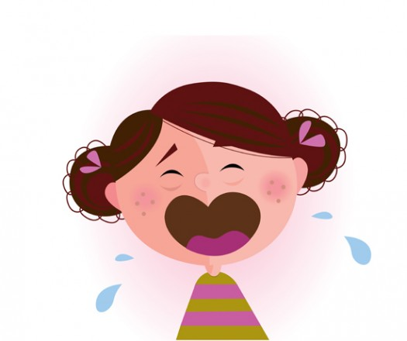
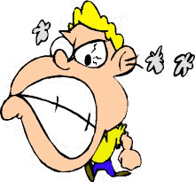

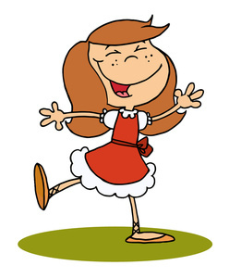
Погледај слике испод. Каква су деца на сликама? Кажи нам на енглеском, али пази како започињеш реченицу ако је дечак или девојчица...
She is happy!

Slide 7

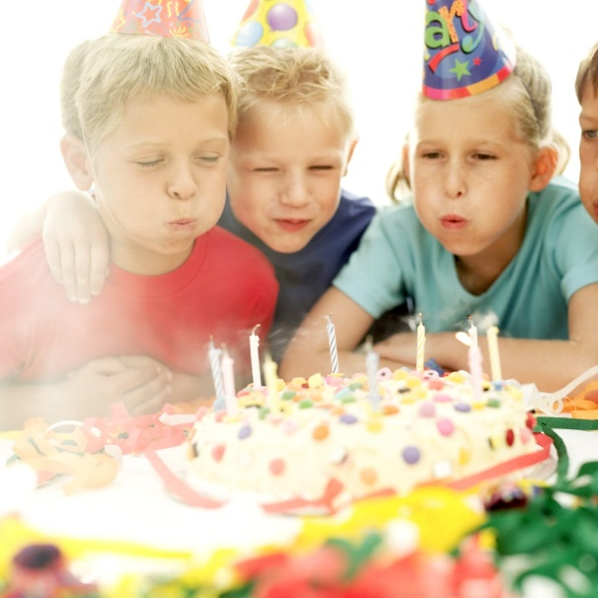



What is this?

Slide 8
А када бисмо на улици срели комшиницу, или рецимо наставницу енглеског, шта треба да кажемо?
Good morning!
GOOD AFTERNOON!
GOOD EVENING!

Slide 9


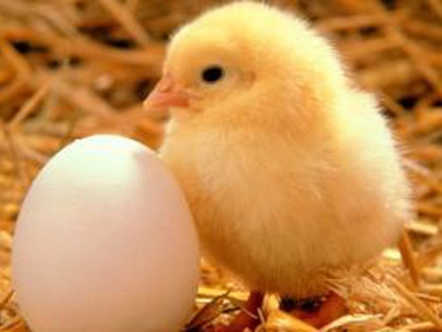


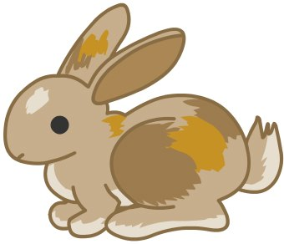
What is this? This is an egg!

Slide 10

Well done! See you next week!

